Slide 1
Robot seguidor de línea
Hardware

Slide 2
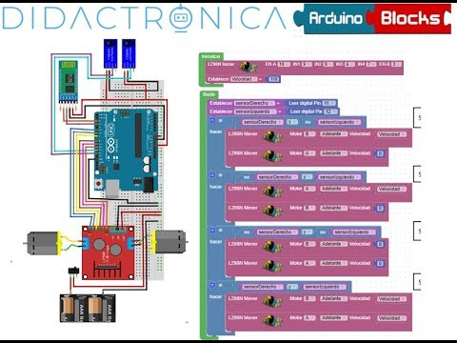
Observa con detalle el siguiente video:

Slide 3
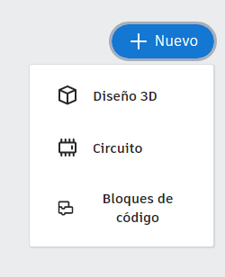
Robot seguidor de línea
El objetivo de la clase de hoy es emular paso a paso en Tinkercad el hardware del robot seguidor de línea, con los componentes que este software nos aporta, para ello sigue las siguientes instrucciones:
Abre tu sesión en Tinkercad.
En el botón +Nuevo, escoge Circuito:

Slide 4




Robot seguidor de línea
Cambiale el nombre:
En la paleta izquierda en componentes seleccionar TODOS:
En la paleta derecha buscar los siguientes componentes y añadirlos al panel de simulación:
  2 sensores de luz ambiental:

Slide 5
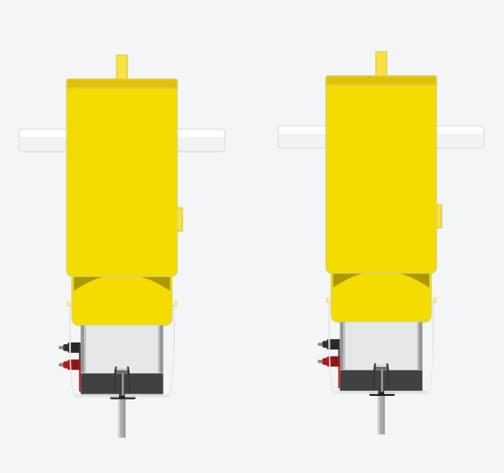
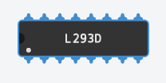
Robot seguidor de línea
  2 motor de aficionado
  Un controlador de motores L293D, el punto indica pata nro 01 del circuito integrado.

Slide 6
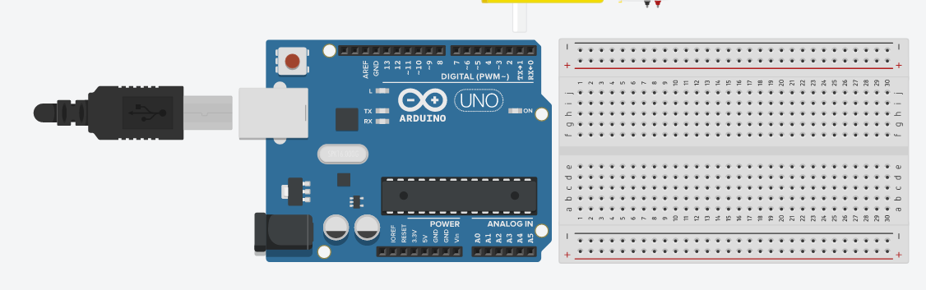
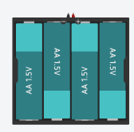
Robot seguidor de línea
  Un arduino UNO con placa de pruebas
  4 batería de 1.5 V

Slide 7
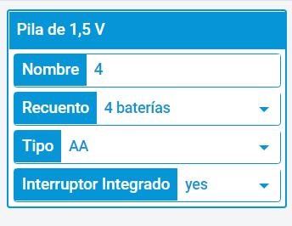
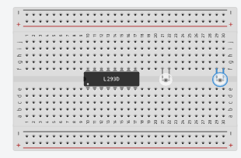
Robot seguidor de línea
  En las características de las pilas coloque:
  Coloca en el tablero de prueba los sensores de luz
  Y el driver L293D como indica la figura

Slide 8
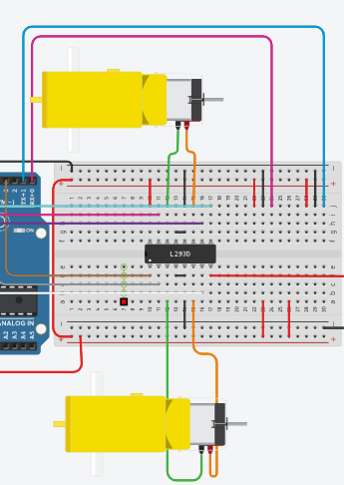
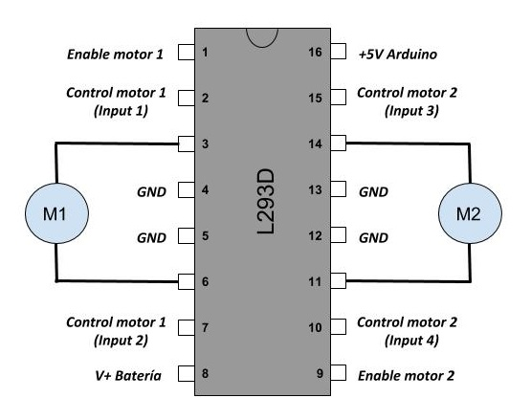
Robot seguidor de línea
  La conexión entre el driver L293D y los motores es:

Slide 9
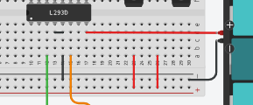
Robot seguidor de línea
  La conexión entre el driver L293D y la batería
Pata 8 del driver L293D al positivo de la bateria y el negativo de la bateria al negativo de a placa de pruebas o protoboard.

Slide 10
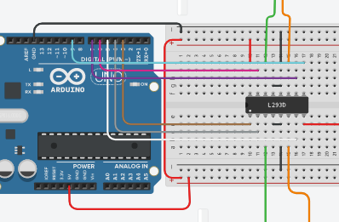
Robot seguidor de línea
  La conexión entre el driver L293D y arduino
Arduino | L293D
Pin 3 | Pin 1
Pin 4 | Pin 2
Pin 5 | Pin 7
Pin 6 | Pin 15
Pin 7 | Pin 10
Pin 9 | Pin 9
16 15 14 13 12 11 10 9
1 2 3 4 5 6 7 8

Slide 11
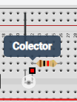


Robot seguidor de línea
  En relación a los sensores de luz, los mismos tienen un emisor y un colector:
El circuito de polarización es:
Tierra
Alimentación
Emisor
Colector

Slide 12
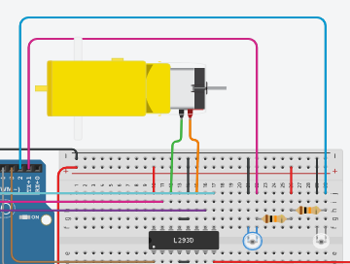
Robot seguidor de línea
  La conexión de los sensores de luz al Arduino:
Arduino
Pin 1 | Sensor 1 Izquierdo
Pin 2 | Sensor 2 Derecho
Sensor 1
Izquierdo
Sensor 2
Derecho

Slide 13
Este montaje emulará (imitar) el comportamiento de los motores y su respuesta a la señal de los sensores de acuerdo a la programación que se le de en Arduino Blocks

Slide 14
Una vez realizado el montaje en Tinkercad, es necesario realizar un programa para verificar que todas las conexiones quedaron correctas, por lo tanto, a continuación vamos a realizar lo siguiente:

Slide 15
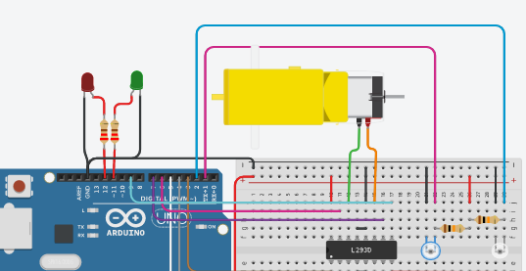
Para probar el funcionamiento de los sensores infrarrojos realice lo siguiente:
En Tinkercad:
Añada dos led conectados a los pines 11 y 12 del arduino como se muestra en la figura

Slide 16
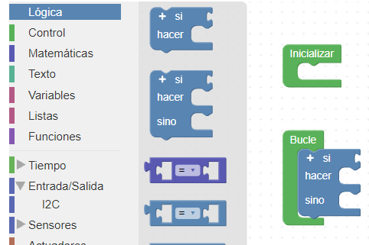
Para probar el funcionamiento de los sensores infrarrojos realice lo siguiente:
En Arduino Blocks:
Inicie un nuevo Proyecto del tipo UNO.
Colocar el nombre: Prueba de sensores luz
Diríjase a la pestaña de los bloques: Lógica.
Seleccione: si, hacer, sino
Coloque en el panel de programación de Arduino Blocks dentro de Bucle

Slide 17
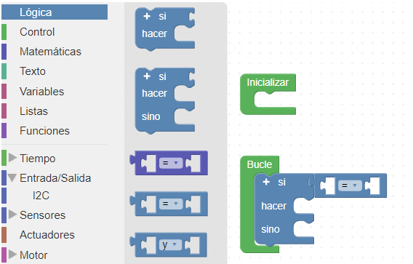
Para probar el funcionamiento de los sensores infrarrojos realice lo siguiente:
En Arduino Blocks:
Diríjase a la pestaña de los bloques: Lógica
Seleccione el bloque de comparación lógico (color azul).
Colóquelo en la parte del SI de la estructura lógica si, hacer, sino

Slide 18
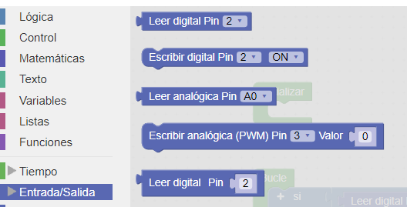
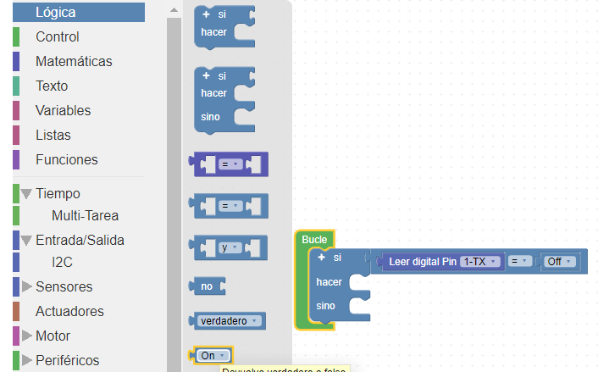
Para probar el funcionamiento de los sensores infrarrojos realice lo siguiente:
En Arduino Blocks:
Diríjase a la pestaña de los bloques: Entrada/Salida
Seleccione Leer digital Pin
Colóquelo dentro del bloque de comparación colocado en el SI.
Diríjase a la pestaña de los bloques: Lógica
Escoja la constante ON/OFF

Slide 19
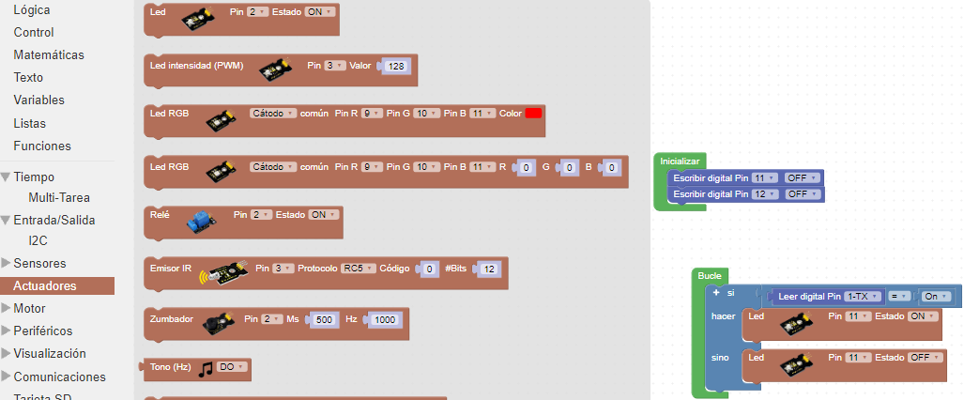
Para probar el funcionamiento de los sensores infrarrojos realice lo siguiente:
Diríjase a la pestaña de los bloques: Actuadores
Seleccione Led (Pin 11)
Colóquelo dentro del bloque de comparación colocado en HACER.
Estado ON
Seleccione Led (Pin 11)
Colóquelo dentro del bloque de comparación colocado en SINO.
Estado OFF
Inicialice las entradas (realice Ud. este paso)
Duplique el procedimiento para leer el pin2 y encender y apagar el led conectado en el pin 12.

Slide 20
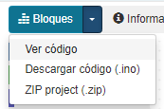
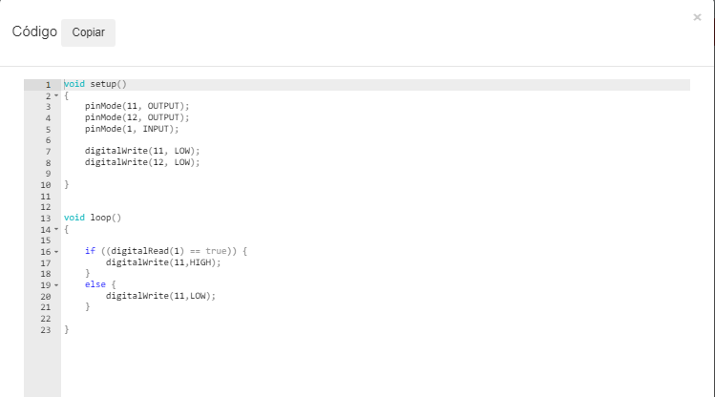
Para probar el funcionamiento de los sensores infrarrojos realice lo siguiente:
Simule en Tinkercad el código para ello recuerde que:
En Arduino Blocks en el botón BLOQUES, en la flecha, seleccione Ver código:
Copie el código que le muestra:

Slide 21
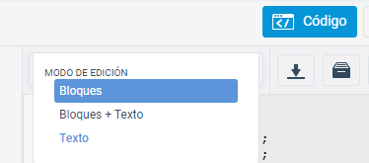

Para probar el funcionamiento de los sensores infrarrojos realice lo siguiente:
En tinkercad:
En el botón Código, seleccione Texto:
Pegue el código copiado.
Inicie la simulación.
Sobre el sensor de luz aparecerá una barra que indica luz y oscuridad:
Deslicela en ambos hacia la derecha e izquierda.
¿Qué sucede con los leds cuando esto pasa?
¿Puedes describir el comportamiento del led cuando hay luz y cuando no hay luz?
Si en lugar de definir el comportamiento por ausencia o presencia de luz, se hiciese con colores, siendo blanco para presencia de luz y negro para ausencia de luz, como se describiria el comportamiento del programa. Contesta estas preguntas en el espacio: Preguntas Seguidor de línea Hardware de la sala de evaluación en el Momento 2 > Avance 2 de tu aula virtual.

Slide 22
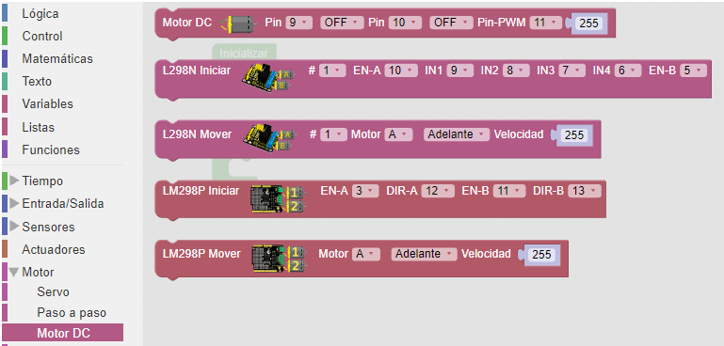
Para probar el funcionamiento de los Motores realice lo siguiente:
En Arduino Blocks, se utilizará un bloque predefinido para el control de motores de nombre L298N, el mismo tiene dos comandos, para verlos:
  Diríjase a Motor> Motor DC>

Slide 23

Para probar el funcionamiento de los Motores realice lo siguiente:
  Seleccione Iniciar y colóquelo en el bloque INICIALIZAR del panel de programación:
  Este bloque L298N Iniciar es donde se le indica al programa los pines de conexión del driver L293 con el arduino si seguimos la tabla de configuración realizada para tinkercad tenemos:
Arduino | L293D | Función L293D
Pin 3 | Pin 1 | Enable Motor A
Pin 4 | Pin 2 | Input 1
Pin 5 | Pin 7 | Input 2
Pin 6 | Pin 15 | Input 3
Pin 7 | Pin 10 | Input 4
Pin 9 | Pin 9 | Enable Motor B

Slide 24
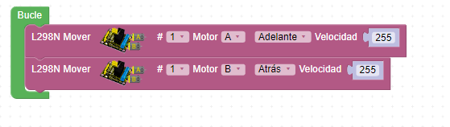
Para probar el funcionamiento de los Motores realice lo siguiente:
  Para probar los motores se utilizará el bloque Mover, configurando el motor A hacia adelante y el motor B hacia atrás :
  Simule en Tinkercad, de observar un motor girando al sentido contrario del otro, uno con valor positivo en la velocidad y el otro negativo. Una vez comprobado que los motores y sensores funcionan correctamente por separado, realice el siguiente programa para probar el funcionamiento de ambos en conjunto:

Slide 25
Vamos a probar el Montaje
Recordemos que:
El sensor de luz envía un ALTO ó ON ó 1, cuando no hay luz.
El sensor infrarrojo envía un BAJO ó OFF ó 0, cuando hay luz.
Realizar en Arduino Blocks un programa que:
Si el sensor de luz derecho recibe luz enciende el motor A hacia adelante.
Si el sensor de luz izquierdo recibe luz enciende el motor B hacia adelante.
En cualquier otro caso están apagados.

Slide 26
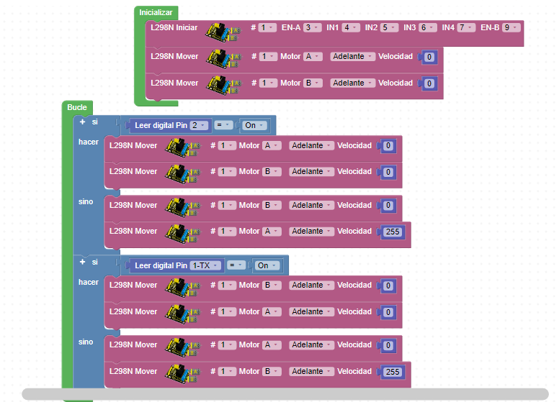
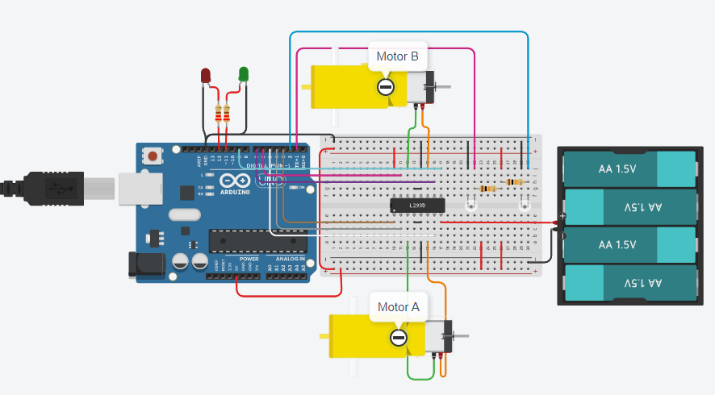
Vamos a probar el Montaje
En Arduino Blocks:
Complete y Simule en Tinkercad:

Slide 27
Actividad Adicional
Modifique el programa para que realice:
Si el sensor izquierdo recibe luz mueva el motor B hacia adelante y en caso contrario lo mueva hacia atrás.
Si el sensor derecho recibe luz mueva el motor A hacia atrás y en caso contrario lo mueva hacia adelante.

Slide 28
Actividad Adicional 02
Modifique el programa para que realice:
Si el sensor izquierdo recibe luz y el sensor derecho recibe luz, mover los motores A y B hacia adelante.
Si el sensor izquierdo no recibe luz y el sensor derecho no recibe luz, mover los motores A y B hacia atrás.
Si el sensor derecho recibe luz y el sensor izquierdo no recibe luz mueva el motor A hacia adelante y el motor B se detiene.
Si el sensor derecho no recibe luz y el sensor izquierdo recibe luz mueva el motor B hacia adelante y el motor A se detiene.

Slide 29
Entregas por Plataforma
Envíe el enlace de tinkercad y los programas de Arduino Blocks que desarrolló durante la clase identificados como:
Prueba de Sensores láminas 15 a la 21.
Prueba de Motores láminas 22 a la 24
Prueba de Motores y Sensores láminas 25 a 26
Adicional o extra:
Prueba de Motores y Sensores 02 lámina 27
Prueba de Motores y Sensores 03 lámina 28
En Momento 02> Avance 02 > Evaluación> Entrega Práctica M2A2C2

